Slide 1
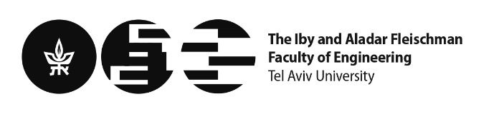
מימוש מערכת דגימה מבוססת למידת מכונה – סופר-­­רזולוציה זמנית
שם הפרויקט: סופר-רזולוציה בעזרת דגימה לא אחידה
מספר פרויקט: 22-1-1-2423
מבצעים: תומר רג'ואן
איתי אשכנזי
שם המנחה: חן כהן
מיקום ביצוע הפרויקט: אוניברסיטת תל אביב
אישור המנחה למצגת :

Slide 2
מימוש מערכת דגימה מבוססת למידת מכונה – סופר-­­רזולוציה זמנית
נושא הפרויקט
ביצוע מחקר על שיטות דגימה לא אחידות על מנת לשפר את שחזור האות.
דגימה אחידה:
דגימה בשיטת “Boosting” :
דגימה בשיטת “Chebyshev” :
Notes:
אנו חוקרים את השימוש בשיטות דגימה לא אחידות לשיפור שחזור האות. נסתכל על אותות מסוגים שונים וגם על אותות שלא מקיימים את תדר ניקוויסט נניח סיבתיות וזיכרון סופי ולכן נעבוד עם שיחזור לא אידיאלי להדגיש שנתמקד על שיחזור לא מושלם בגלל הנחת זמן ריצה מהיר

Slide 3
מימוש מערכת דגימה מבוססת למידת מכונה – סופר-­­רזולוציה זמנית
מטרות
נאמן מודל למידת מכונה על מגוון סוגים של אותות (סינוסים, שן מסור ועוד).
בחנו ארכיטקטורות למידת מכונה שונות.
לקבל תוצאות שיחזור טובות יותר עם המודל שלנו, מכל שיטת הדגימה האחרת.
הערכת המודל על ידי השוואה לשיטות אחרות לפי מדד MSE.
Notes:
נשווה בין שיטות דגימה שונות. לא מצאנו עבודות אחרות על הבעיה לכן אנו לא ידענו אם שיפור זה בכלל אפשרי נאמן מודל למידת מכונה שמשתמד בדגימות עד פה כדי לעשות את ההחלטה היכן לדגום

Slide 4
מימוש מערכת דגימה מבוססת למידת מכונה – סופר-­­רזולוציה זמנית
מוטיבציה
היכולת לשחזר אותות מכמות מופחתת של דגימות יכולה להיות שימושית ביישומים בהם רכישת הנתונים היא יקרה או גוזלת זמן.
דגימה לא אחידה בצורה חכמה עשויה לאפשר זיהוי של פרטים באותות שיתפספס ובדגימה אחידה.
אלגוריתם שמבצע את זה בזמן אמת.
Notes:
לפרויקט שלנו יכול להיות מגוון של יישומים פוטנציאליים, היכולת לשחזר אותות מפחות דגימות יכולה להיות שימושית במיוחד ביישומים שבהם רכישת הנתונים היא יקרה או גוזלת זמן, או שבהם אחסון הנתונים מוגבל, כגון MRI, שבהם כל דגימה יקרה ויכול להזיק.
לדוגמה איזה תהליך על שיחת טלפון

Slide 5
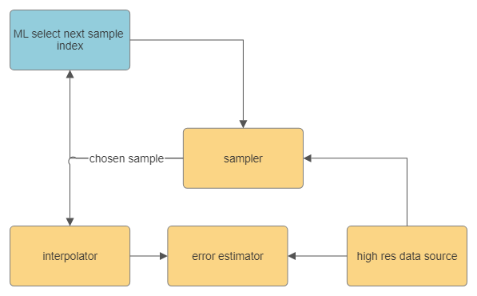
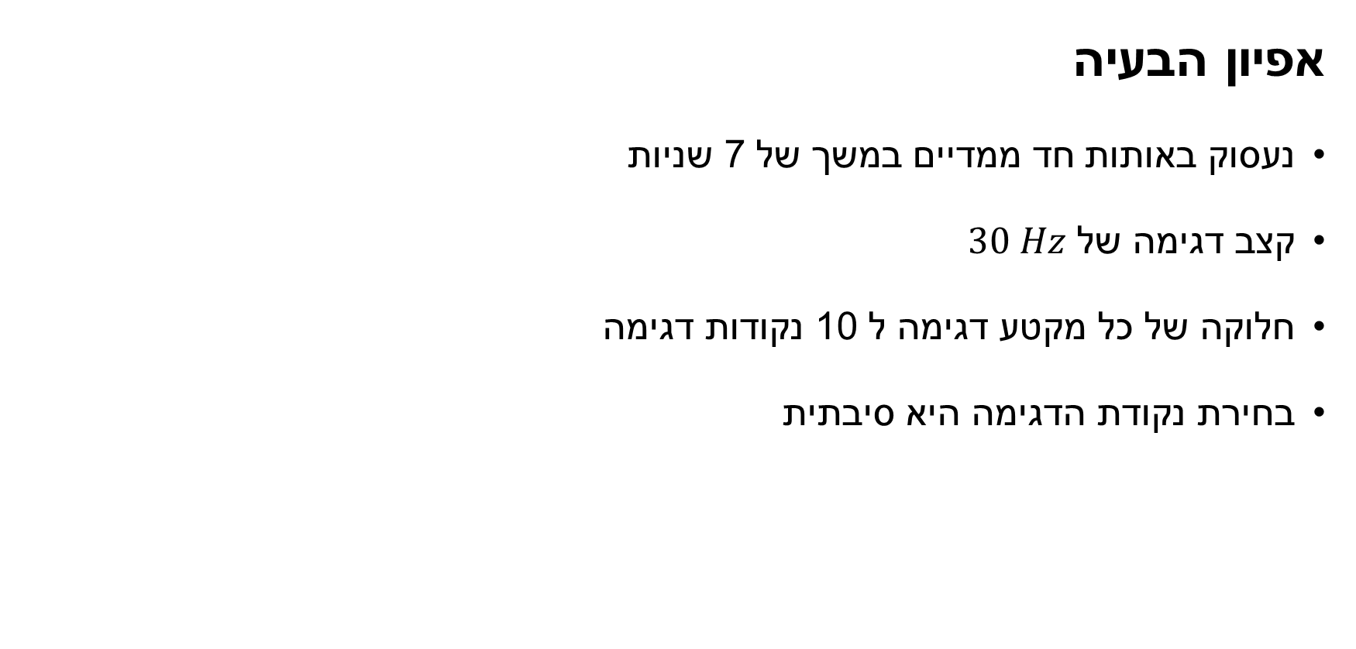
מימוש מערכת דגימה מבוססת למידת מכונה – סופר-­­רזולוציה זמנית
אפיון הבעיה
נעסוק באותות חד ממדיים במשך של 7 שניות
קצב דגימה של $30 Hz$
חלוקה של כל מקטע דגימה ל 10 נקודות דגימה
בחירת נקודת הדגימה היא סיבתית
Notes:
ניקח אותות ונחלק אותם לפריימים בקצב של fps30 , כאשר כל מסגרת מחולקת ל-10 חריצים. האתגר הוא לקבוע אילו חריצים יש לדגום על מנת להשיג את השחזור המדויק ביותר של האות. אלגוריתמי למידת מכונה ישמשו לקביעת אסטרטגיית הדגימה האופטימלית עבור כל מסגרת, בהתבסס על הדגימות עד לנקודה זו.

Slide 6
מימוש מערכת דגימה מבוססת למידת מכונה – סופר-­­רזולוציה זמנית
גישות לפתרון הבעיה
שיטות נאיביות: דגימה אחידה, רנדומלית, “Boosting”, “Chebyshev”
שיטות לימוד מכונה:
שיטות ללא פיקוח, לדוגמה DQN
שיטות מפוקחות, לדוגמה RNN או LSTM
Notes:
השיטות הנאיביות לא אמורות להביא תוצאות טובות, הן ישמשו כנקודת השוואה למודלים שנאמן. המטרה, כפי שאמרנו, לגרום למודל להיות טוב יותר מלפחות השיטה ה"נאיבית" הטובה ביותר
בהתחלה כשניגשנו לבעיה, הבנו שבחירה בנקודת הדגימה שתביא את השחזור הטוב ביותר באותו הרגע, לא בהכרח הנקודה שתביא לשחזור הכי טוב בסוף האות. לכן חשבנו שהכיוון של DQN יתאים לנו
ניסינו כמה חודשים לגרום לזה לעבוד אבל לא הצלחנו לגרום לזה להתכנס. לכן החלטנו לעבור לשיטה supervised ולתת לה הזדמנות למרות החסרונות שלה שבעצם היא לא מנסה למצוא את הפתרון האופטימלי אלא רק את הפתרון שלימדו אותה.
על ה RNN או LSTM נרחיב בהמשך

Slide 7
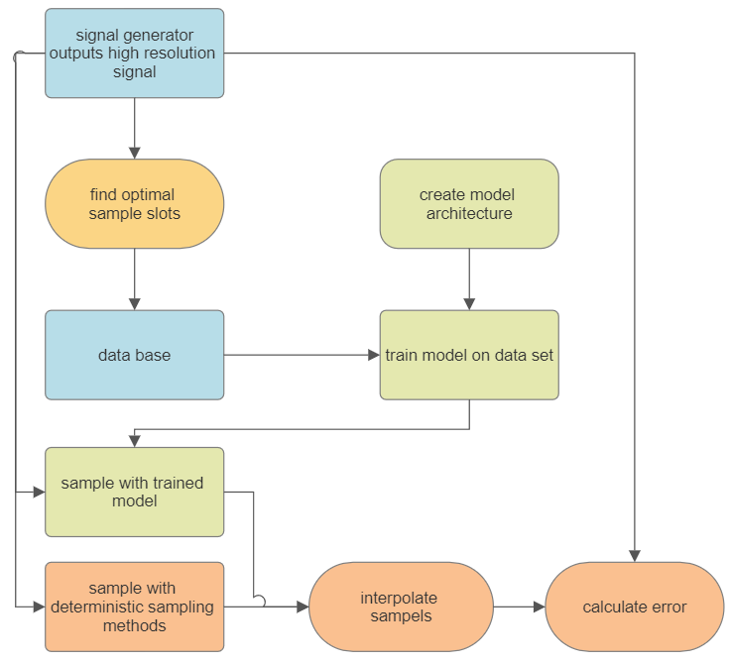
מימוש מערכת דגימה מבוססת למידת מכונה – סופר-­­רזולוציה זמנית
שיטות ומימוש
מבנה כללי של המערכת:

Slide 8
מימוש מערכת דגימה מבוססת למידת מכונה – סופר-­­רזולוציה זמנית
שיטות ומימוש
ניצור אותות אקראיים ברזולוציה גבוהה
50,000 דגימות במשך 7 שניות
אותות הנוצרים באותה שיטה דומים, אבל יחידים
Notes:
עבור כל אות התדר והפאזה שלו אקראיים
יצרנו קלאאס גדול שידע ליצור לדגום ולשחזר אותות
הבלוק יספק שני וקטורים, של ציר X וציר Y המכילים את האות

Slide 9
מימוש מערכת דגימה מבוססת למידת מכונה – סופר-­­רזולוציה זמנית
שיטות ומימוש
המודל שלנו הוא מודל "מפוקח" ((supervised
נחפש אינדקסים אופטימליים לדגימה עבור כל אות
החישוב של הבחירה האופטימלית הוא לא סיבתי
Notes:
עבור מודל supervised כדי לאמן צריך לאמן אותו עם תשובות נכונות נחשב את התשובות הנכונות על ידי בדיקה exhaustive search נרצה לעבור על כל פרמוטציה של בחירת אינדקסים ולראות מה נותן את שגיאת ה MSE לאחר אינטרפולציה הכי נמוכה זה לא אפשרי לכן לעבוד כך:
עבור פריים אחד נחשב את הנחשב את נקודת דגימה האופטימלית בכך שנסתכל כל פעם על 4 frame קדימה ונחשב 10^4 פרמוטציות ונראה מה השחזור הכי טוב מבניהם. לאחר מכן נזוז פריים קדימה ונחזור כך
יספק את זמני הדגימה האופטימליים בכך אנו בעצם עושים כמה הנחות:
כשאנחנו יוצרים אותות באותה שיטה אנו מאמינים כי הנקודות דגימה האופטימליות קשורות לדגימות עצמן עד נקודה זו וגם שבין אותות שונים באותה משפחה יש קשר בין הנקודות האופטימליות כלומר בעצם נניח שאם נלמד את הנקודות האופטימליות של אות אחד במשפחה נוכל לחזות איפה כדאי לדגום גם אות שלא ראינו לפני

Slide 10
מימוש מערכת דגימה מבוססת למידת מכונה – סופר-­­רזולוציה זמנית
שיטות ומימוש
נאסוף עבור כל סוג של אותות מידע עליו
בעיקר מהן הנקודות האופטימליות לשחזור
Notes:
נכין בערך 600 אותות מכל סוג שעליהן נדע את הנקודות האופטימיות לשחזור
השחזור האופטימלי תלוי בשיטת השחזור שנבחר לעבוד איתה ולכן נעשה הפרדה

Slide 11
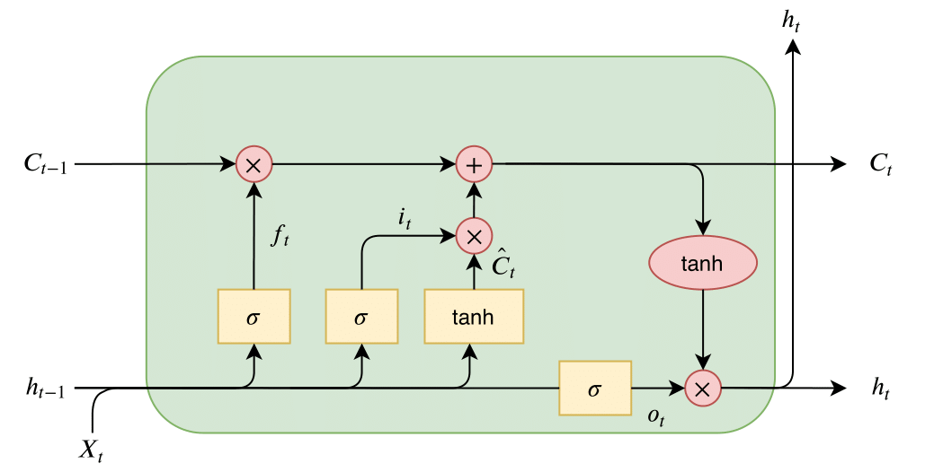
מימוש מערכת דגימה מבוססת למידת מכונה – סופר-­­רזולוציה זמנית
שיטות ומימוש
בדקנו ארכיטקטורות שונות
LSTM cell
בדקנו עם הוספה של המידע בצורה שונה יעזור למודל
Notes:
היה לנו רעיון שהפרויקט ייתפס גם על השוואה בין ביצועים של ארכיטקטורות שונות. לכן ניסינו הרבה אפשרויות
בסוף בחרנו לעבוד עם LSTM. זה רשת למידת מכונה שעובדת בצורה שלאחר כל input היא שומרת גם זיכרון וכך עבור ה input הבא היא משתמשת בזיכרון ובכניסה יחד כדי להוציא תוצאה
** הסבר על החלקים של התא LSTM
LSTM היא ארכיטקטורה שמתאימה בבעיות מסוג של סדרה לסדרה. במקרה שלנו סידרה של נקודות דגימה לסדרה של אינדקסים
בנוסף רצינו לראות אם הוספה של נגזרת או FFT כ input למודל יעזור לו. בסוף התכנסנו ל רשת LSTM עם שכבות dropout באימון
הבלוק יוצא ארכיטקטורה של מודל מ PyTorch

Slide 12
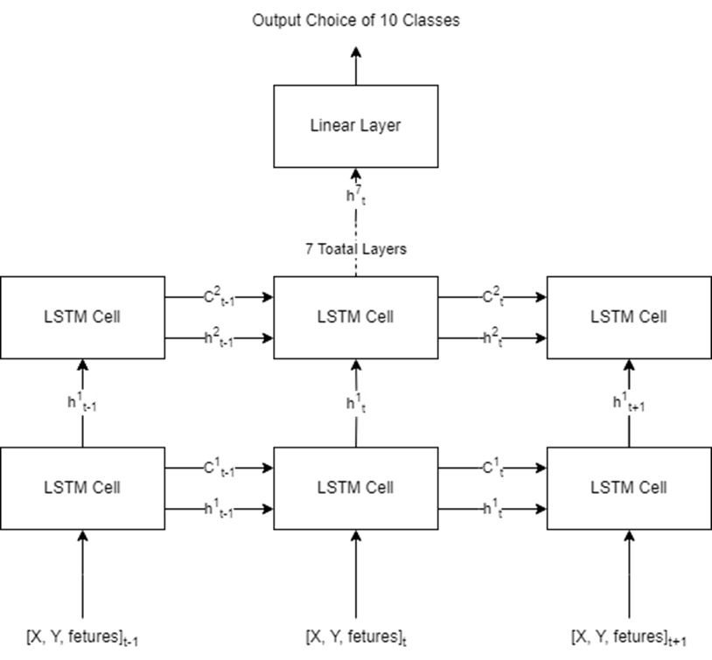
מימוש מערכת דגימה מבוססת למידת מכונה – סופר-­­רזולוציה זמנית
שיטות ומימוש
הארכיטקטורה שהשתמשנו בה:
LSTM cell
Save translation
הארכיטקטורה שבחרנו היא LSTM הממומשת באמצעותPyTorch.nn והגדרנו לה 7 שכבות עם 70 ערכים לכל שכבה hidden state וגם ב cell state. לאחר מכן, אנו משתמשים בשכבה ליניארית הפלט הסופי בגודל 10.
Notes:
היה לנו רעיון שהפרויקט ייתפס גם על השוואה בין ביצועים של ארכיטקטורות שונות. לכן ניסינו הרבה אפשרויות
בסוף בחרנו לעבוד עם LSTM. זה רשת למידת מכונה שעובדת בצורה שלאחר כל input היא שומרת גם זיכרון וכך עבור ה input הבא היא משתמשת בזיכרון ובכניסה יחד כדי להוציא תוצאה
** הסבר על החלקים של התא LSTM
LSTM היא ארכיטקטורה שמתאימה בבעיות מסוג של סדרה לסדרה. במקרה שלנו סידרה של נקודות דגימה לסדרה של אינדקסים
בנוסף רצינו לראות אם הוספה של נגזרת או FFT כ input למודל יעזור לו. בסוף התכנסנו ל רשת LSTM עם שכבות dropout באימון
הבלוק יוצא ארכיטקטורה של מודל מ PyTorch

Slide 13
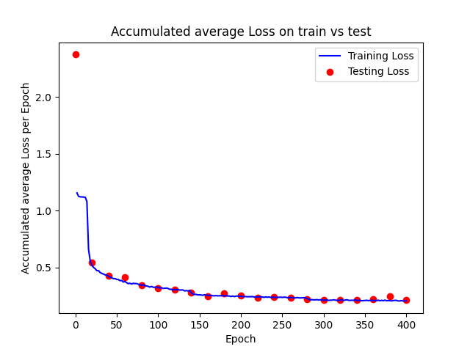
מימוש מערכת דגימה מבוססת למידת מכונה – סופר-­­רזולוציה זמנית
שיטות ומימוש
הכניסה למודל הוא ווקטור שמכיל את המידע על הדגימות האחרונות שנלקחו
עבור כל דגימה נכניס את הערך שנדגם ואת הזמן בו דגמנו אותו
Notes:
נשתמש בערכים X Y האלו כדי לחשב נחשב גם את הנגזרת וה FFT
הלוסס שלנו יעשה באמצעות cross entrophy לקלסיפיקציה לאינדקס דגימה המתאים
בכך שאנחנו עובדים כך אנו בעצם לא מניחים שיש קשר בין סלוטים קרובים לבין תוצאות קרובות. כלומר לא נניח שאם הנקודת דגימה האופטימלית היא סלוט 3 אז גם סלוט 4 הוא דיי טוב.
בהמשך הפרויקט בדקנו את ההנחה הזאת וראינו שהיא דווקא כן מתקיימת ואולי בפרויקטים בעתיד שווה להניח את זה על מנת לקבל תוצאות טובות יותר אנחנו רואיפ פה גרף של אימון של מודל על אות שן מסור בתדרים נמוכים. ניתן לראות שהלוסס של האימון יורד ביחד עם הלוסס של המבחן מה שמראה שבאמת יש קשר בין האינדקסים האופטימליים לדגימה גם באותות שהמודל לא ראה.
**במהלך האימון הכנסנו למודל תמיד את התשובה הנכונה
כאן הבלוק יוציא מודל מאומן כדי שנדגום איתו

Slide 14
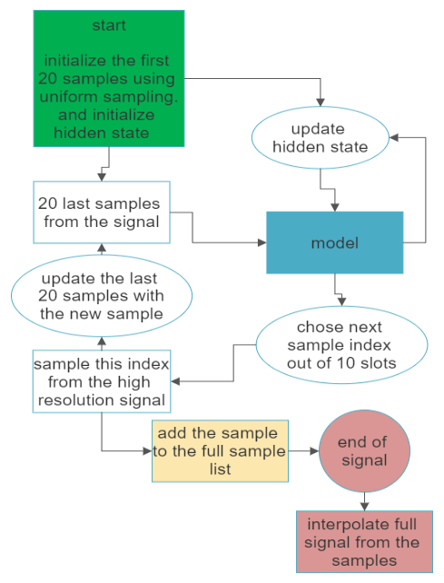
מימוש מערכת דגימה מבוססת למידת מכונה – סופר-­­רזולוציה זמנית
שיטות ומימוש
דיאגרמת דגימה עם המודל:
Notes:
זה דיאגרמה על הדגימה באמצעות המודל המאומן:
** הסבר את הדיאגרמה
עבור דגימה דטרמיניסטית בעצם זה כמ8ו החלפה של המודל בבלוק שלא מתייחס לדגימות האחרונות
המוצא של הבלוק הזה הוא זמני הדגימה שבהן בחרנו לדגום.

Slide 15
מימוש מערכת דגימה מבוססת למידת מכונה – סופר-­­רזולוציה זמנית
שיטות ומימוש
בחרנו לעבוד עם אינטרפולציה ליניארית ו Cubic Spline
ואת השגיאה מדדנו באמצעות MSE אבל גם בדקנו שגיאות אחרות כמו Max Error או MAE
Notes:
שיטות האינטרפולציה שבחרנו לעבוד איתם הם אינטרפולציה ליניארית ואינטרפולציה עם cubic spline כדי לקבל אות רציף שאיתו נחשב את השגיאה. יש התייחסות לזמן של הדגימה.
בחרנו בשיטות האלו כי הם לא צריכות זיכרון גדול והם זולות חישובית על מנת לרוץ בזמן אמת
את החישוב של השגיאה נעשה על האותות ברזולוציה גבוה....

Slide 16
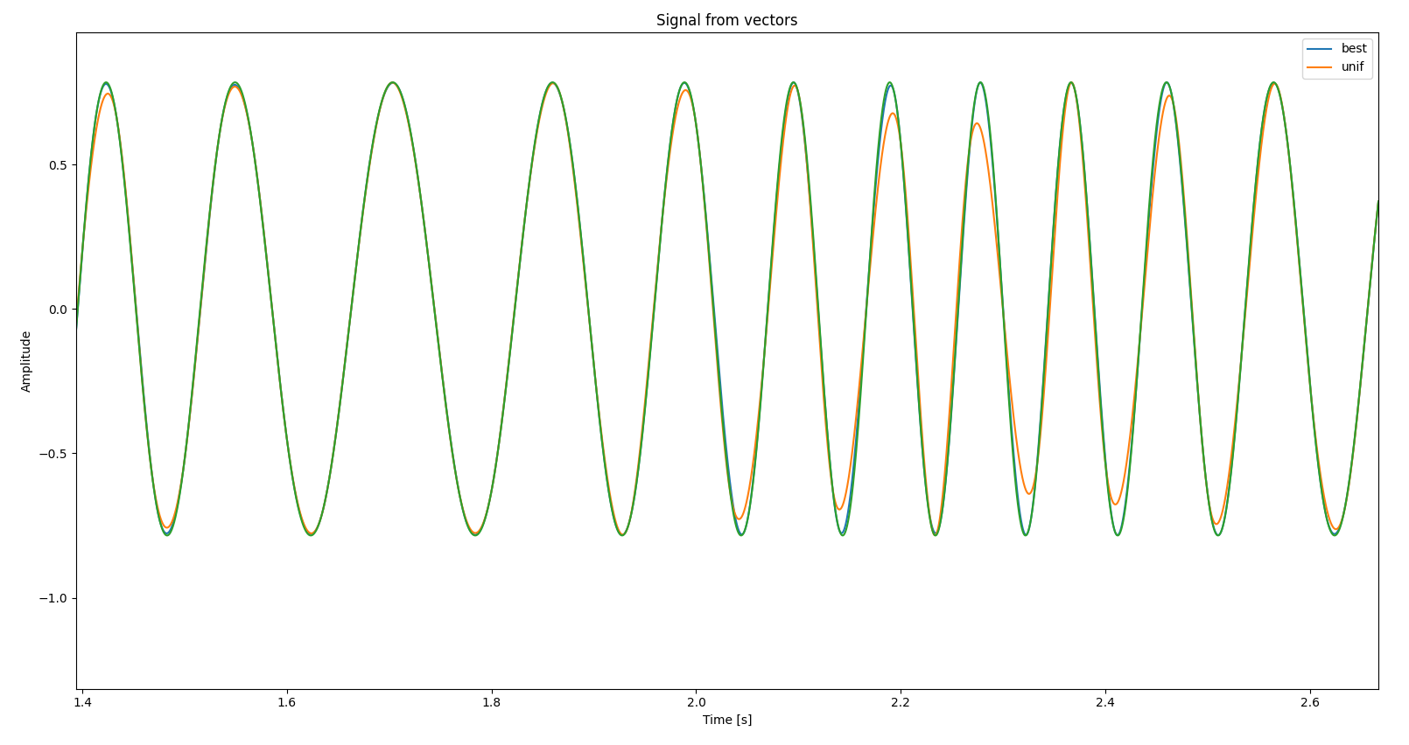
מימוש מערכת דגימה מבוססת למידת מכונה – סופר-­­רזולוציה זמנית
הדגמה
שחזור Cubic Spline של Oscillating Chirp עם דגימות אידאליות ודגימות אחידות
Notes:
הסבר מה זה Oscillating Chirp שזה סינוס בעל תדר שמשתנה בצורת סינוס, התדר משתנה מגבוהה לנמוך, ורואים פה שכשהתדר גדל הדגימה האחידה מפספסת

Slide 17
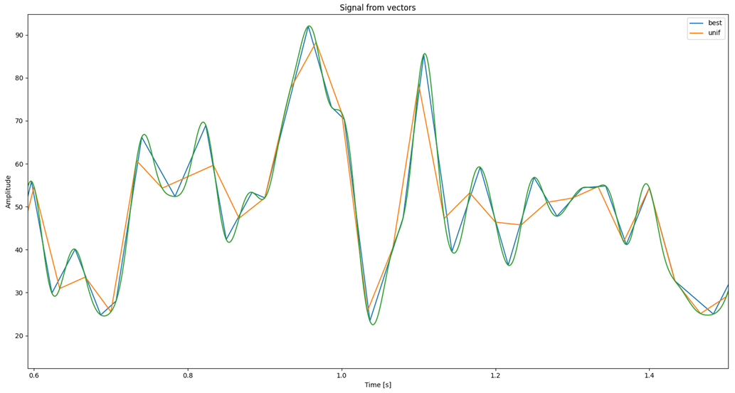
מימוש מערכת דגימה מבוססת למידת מכונה – סופר-­­רזולוציה זמנית
הדגמה
שחזור ליניארי של עוצמת פיקסל מווידאו עם דגימות אידאליות ודגימות אחידות
Notes:
אפשר לתת דוגמות לשיפור של החישוב של נקודות הדגימה האידיאליות על הדגימה האחידה מבחינת הMSE
עבור סינוסים בתדר נמוך עם שיחזור לינארי: שיפור ממוצע – 117% ושיפור מקסימלי – 822%
עבור סינוסים בתדר נמוך עם שיחזור cubic spline: שיפור ממוצע – 8% ושיפור מקסימלי – 249% (כצפוי)
עבור שיני מסור בתדר נמוך עם שיחזור לינארי: שיפור ממוצע – 238% ושיפור מקסימלי – 1270%

Slide 18
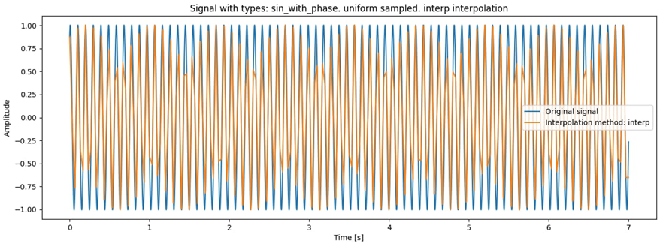
מימוש מערכת דגימה מבוססת למידת מכונה – סופר-­­רזולוציה זמנית
הדגמה
שחזור ליניארי של סינוס עם דגימות אחידות

Slide 19
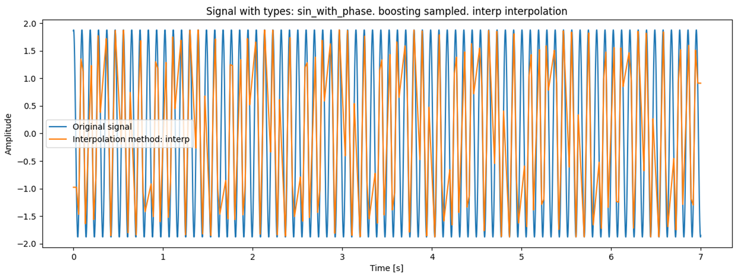
מימוש מערכת דגימה מבוססת למידת מכונה – סופר-­­רזולוציה זמנית
הדגמה
שחזור ליניארי של סינוס עם דגימות בשיטת “Boosting”

Slide 20
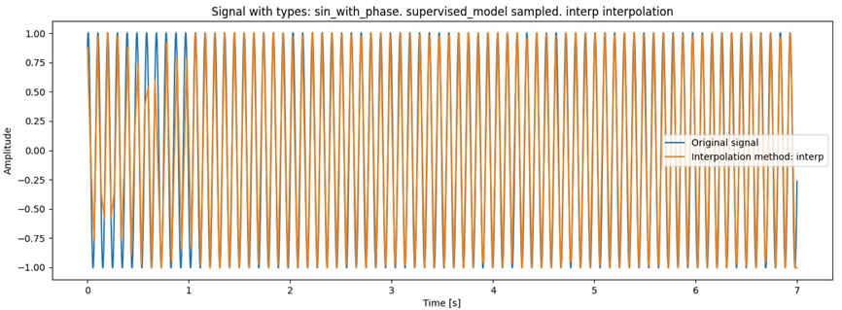
מימוש מערכת דגימה מבוססת למידת מכונה – סופר-­­רזולוציה זמנית
הדגמה
שחזור ליניארי של סינוס עם דגימות של המודל

Slide 21
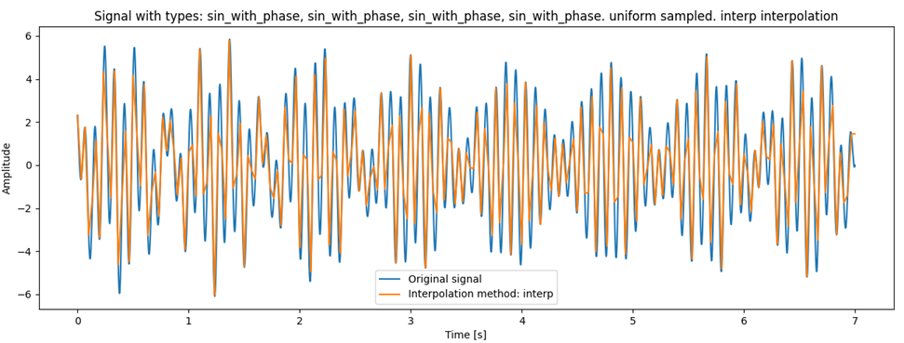
מימוש מערכת דגימה מבוססת למידת מכונה – סופר-­­רזולוציה זמנית
הדגמה
שחזור ליניארי של חיבור של ארבעה סינוסים עם דגימות אחידות
Notes:
לזה יש MSE של 1.139

Slide 22
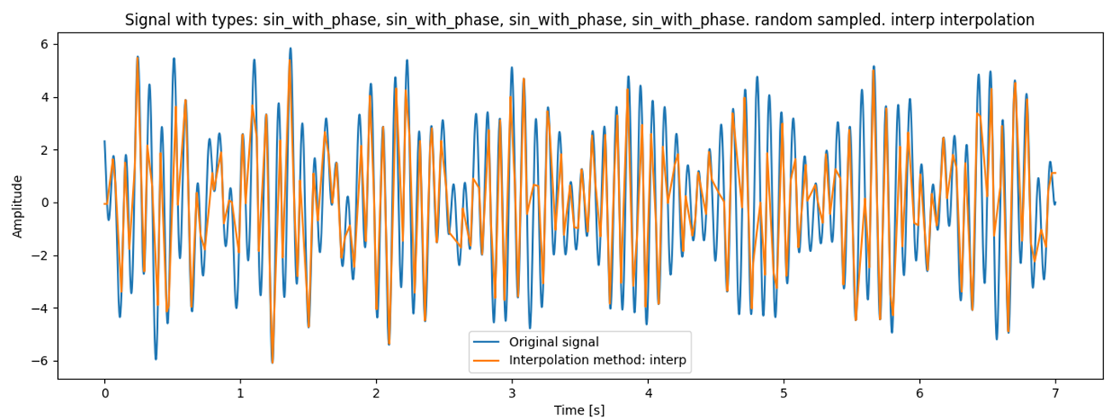
מימוש מערכת דגימה מבוססת למידת מכונה – סופר-­­רזולוציה זמנית
הדגמה
שחזור ליניארי של חיבור של ארבעה סינוסים עם דגימות רנדומליות
Notes:
לזה יש MSE של 2.134

Slide 23
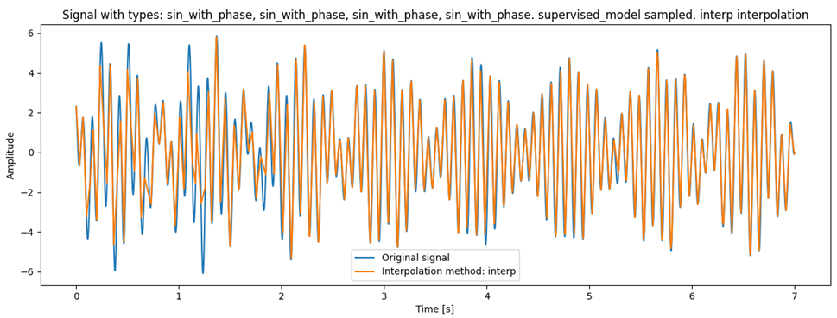
מימוש מערכת דגימה מבוססת למידת מכונה – סופר-­­רזולוציה זמנית
הדגמה
שחזור ליניארי של חיבור של ארבעה סינוסים עם דגימות של המודל
Notes:
לזה יש MSE של 0.692

Slide 24
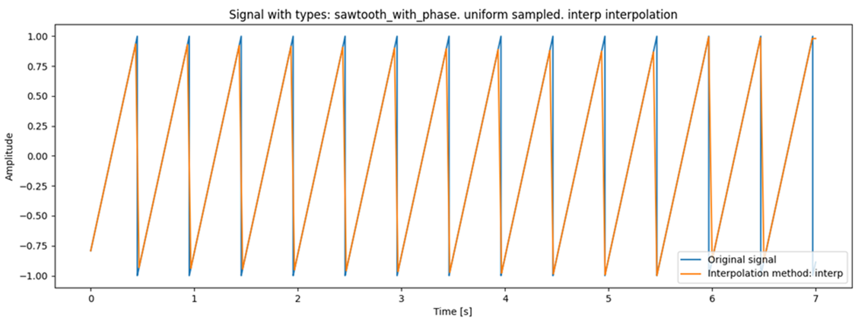
מימוש מערכת דגימה מבוססת למידת מכונה – סופר-­­רזולוציה זמנית
הדגמה
שחזור ליניארי של שן מסור עם דגימות אחידות

Slide 25
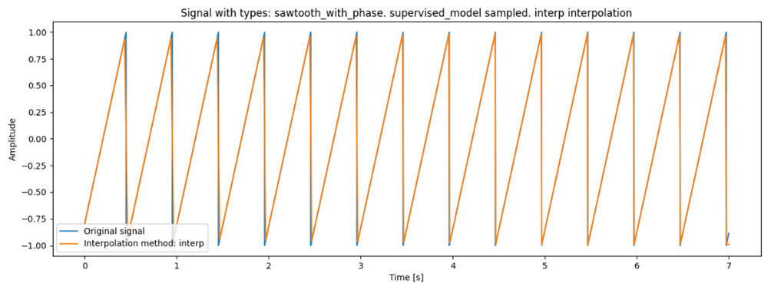
מימוש מערכת דגימה מבוססת למידת מכונה – סופר-­­רזולוציה זמנית
הדגמה
שחזור ליניארי של שן מסור עם דגימות של המודל

Slide 26
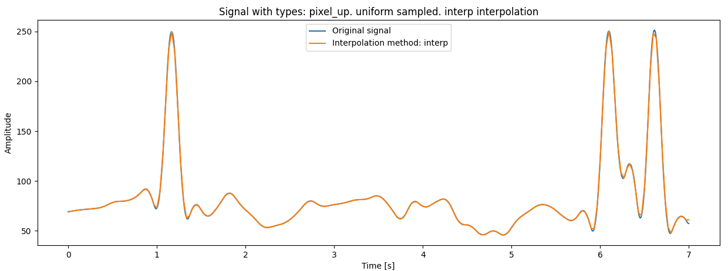
מימוש מערכת דגימה מבוססת למידת מכונה – סופר-­­רזולוציה זמנית
הדגמה
שחזור ליניארי של עוצמת פיקסל מווידאו עם דגימות אחידות
Notes:
לזה יש MSE של 0.939

Slide 27
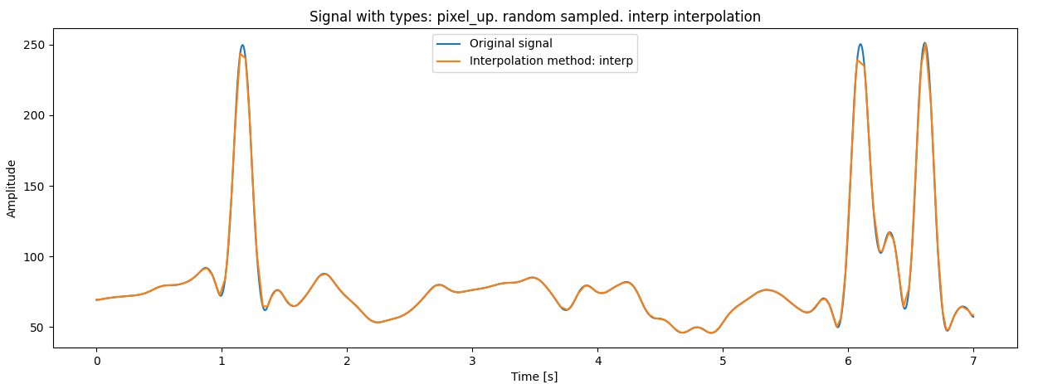
מימוש מערכת דגימה מבוססת למידת מכונה – סופר-­­רזולוציה זמנית
הדגמה
שחזור ליניארי של חיבור של עוצמת פיקסל מווידאו עם דגימות רנדומליות
Notes:
לזה יש MSE של 2.38

Slide 28
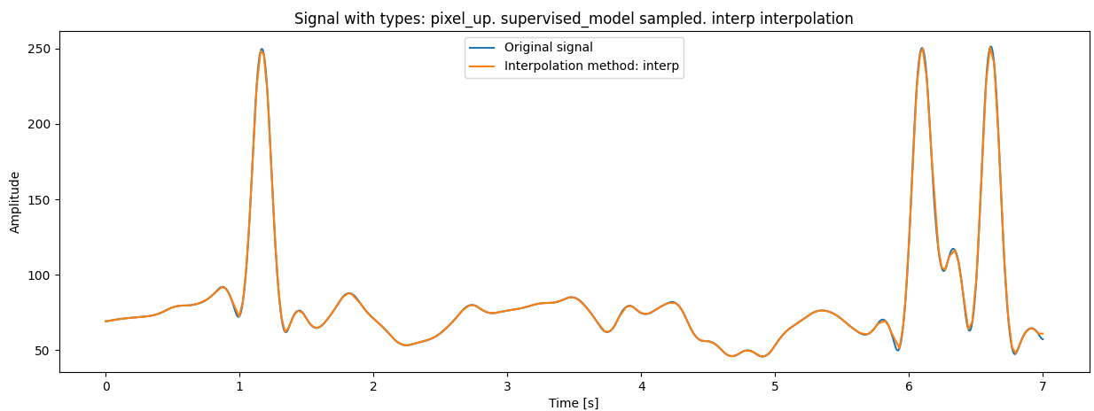
מימוש מערכת דגימה מבוססת למידת מכונה – סופר-­­רזולוציה זמנית
הדגמה
שחזור ליניארי של חיבור של עוצמת פיקסל מווידאו עם דגימות של המודל
Notes:
לזה יש MSE של 0.902

Slide 29
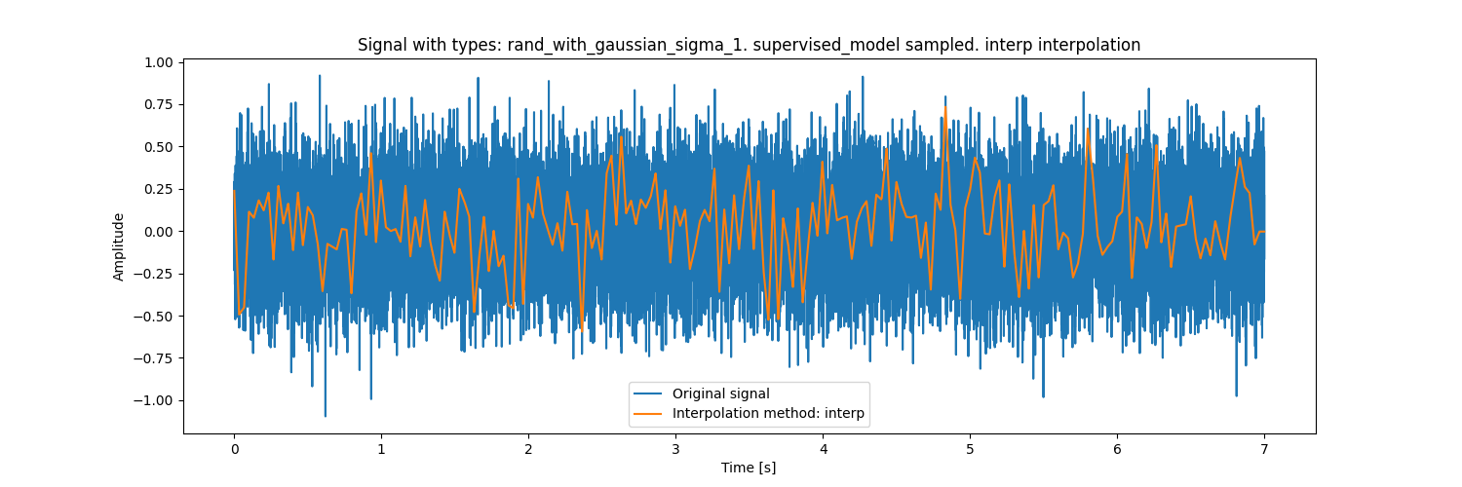
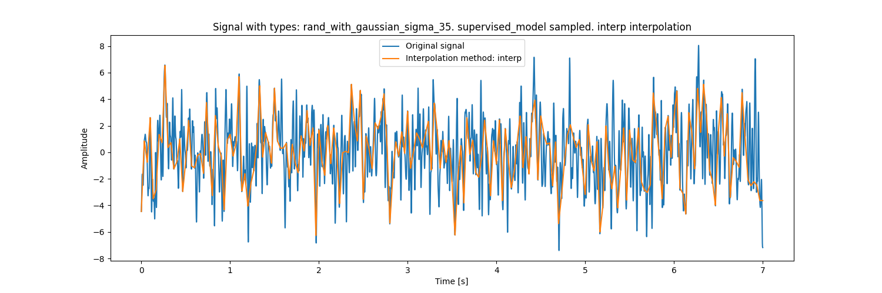
מימוש מערכת דגימה מבוססת למידת מכונה – סופר-­­רזולוציה זמנית
הדגמה
שחזור ליניארי של אות אקראי שעבר פילטור גאוסייני עם סיגמות שונות עם דגימות של המודל

Slide 30
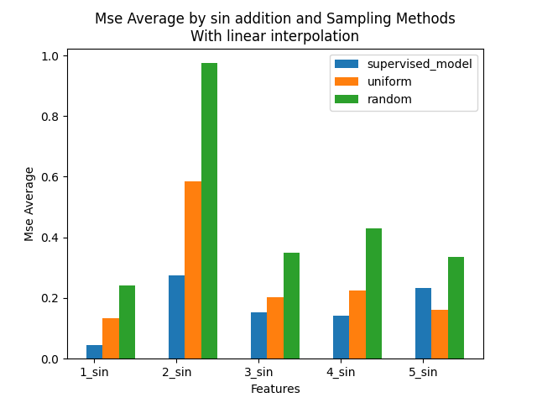
מימוש מערכת דגימה מבוססת למידת מכונה – סופר-­­רזולוציה זמנית
תוצאות
גרף עמודות המשווה שיטות דגימה שונות, של אותות שהם חיבור של מספר שונה של סינוסים:

Slide 31
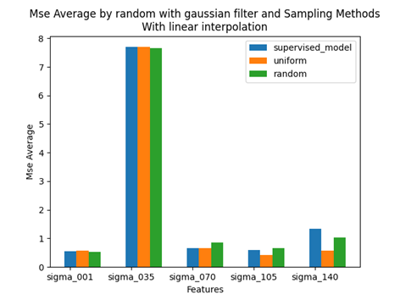
מימוש מערכת דגימה מבוססת למידת מכונה – סופר-­­רזולוציה זמנית
תוצאות
גרף עמודות המשווה שיטות דגימה שונות, של אותות אקראיים שעברו פילטר גאוסייני עם סיגמות שונות:

Slide 32
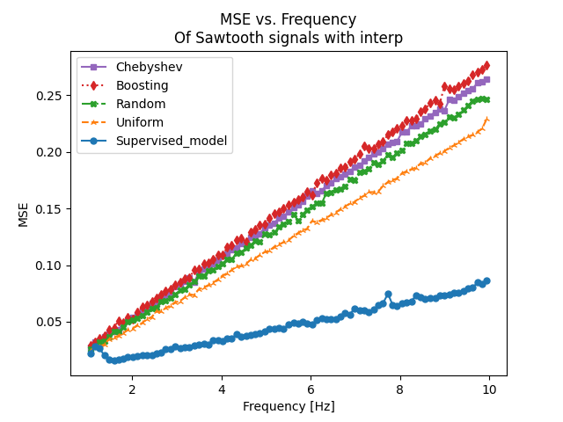
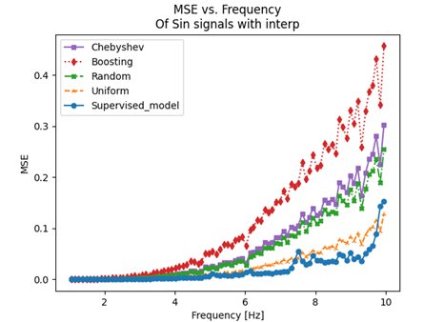
מימוש מערכת דגימה מבוססת למידת מכונה – סופר-­­רזולוציה זמנית
תוצאות
גרפי Sweep של שחזור של שיטות דגימה שונות של אותות בתדרים שונים בשחזור ליניארי:
Notes:
גרף ימין: של סינוסים בתדרים 1-10 ועם שחזור לינארי
גרף שמאל: של שיני מסור בתדרים 1-10 ועם שחזור לינארי

Slide 33
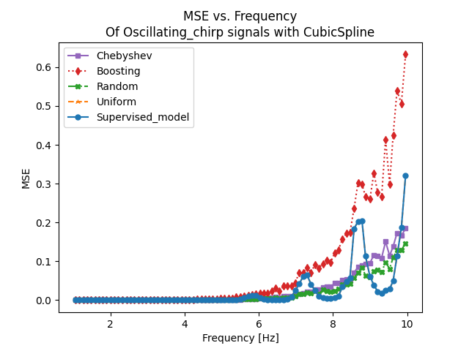
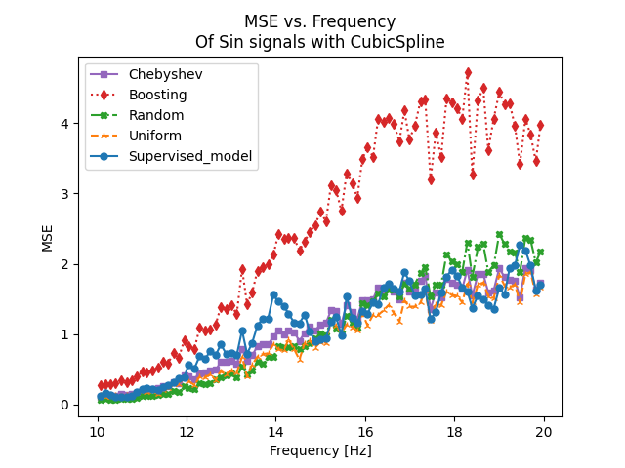
מימוש מערכת דגימה מבוססת למידת מכונה – סופר-­­רזולוציה זמנית
תוצאות
גרפי Sweep של שחזור של שיטות דגימה שונות של אותות בתדרים שונים בשחזור Cubic Spline:
Notes:
גרף ימין: של סינוסים בתדרים 10-20 ועם שחזור Cubic spline מצליח לקראת הסוף, אך באופן כללי פחות טוב
גרף שמאל: של Oscillating Chirp בתדרים 1-10 ועם שחזור Cubic spline . התאחד עם דגימה אחידה קשה לומר משהו.
הגרפים של הMAE (שגיאת ערך מוחלט ממוצעת) נראים דומה לגרפים של MSE
אך הMAX שגיאה נראה שונה, נבחן בשקופית הבאה:

Slide 34
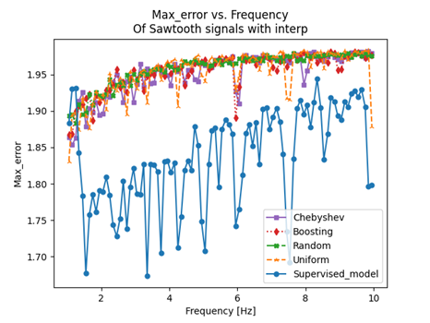
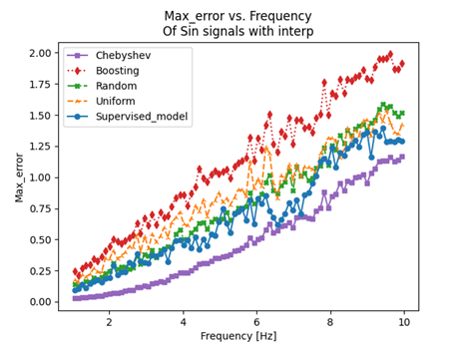
מימוש מערכת דגימה מבוססת למידת מכונה – סופר-­­רזולוציה זמנית
תוצאות
גרפי Sweep של שחזור של שיטות דגימה שונות של אותות בתדרים שונים בשחזור ליניארי, עם שגיאה מקסימלית:
Notes:
גרף ימין: של סינוסים בתדרים 1-10 ועם שחזור לינארי
גרף שמאל: של שיני מסור בתדרים 1-10 ועם שחזור לינארי
לדבר על המקס של צ'בישב, ועל זה שבגרף השמאלי השאר מגיעים למקסימום

Slide 35
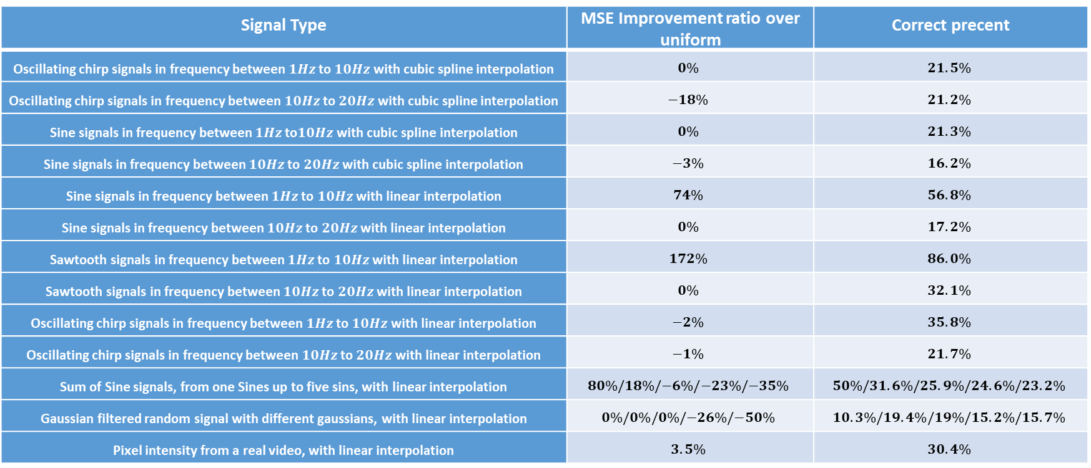
מימוש מערכת דגימה מבוססת למידת מכונה – סופר-­­רזולוציה זמנית
תוצאות
Signal Type | MSE Improvement ratio over uniform | Correct precent
Oscillating chirp signals in frequency between $1Hz$ to $10Hz$ with cubic spline interpolation | $$0\%$$ | $$21.5\%$$
Oscillating chirp signals in frequency between $10Hz$ to $20Hz$ with cubic spline interpolation | $$−18\%$$ | $$21.2\%$$
Sine signals in frequency between $1Hz$ to$10Hz$ with cubic spline interpolation | $$0\%$$ | $$21.3\%$$
Sine signals in frequency between $10Hz$ to $20Hz$ with cubic spline interpolation | $$−3\%$$ | $$16.2\%$$
Sine signals in frequency between $1Hz$ to $10Hz$ with linear interpolation | $$74\%$$ | $$56.8\%$$
Sine signals in frequency between $10Hz$ to $20Hz$ with linear interpolation | $$0\%$$ | $$17.2\%$$
Sawtooth signals in frequency between $1Hz$ to $10Hz$ with linear interpolation | $$172\%$$ | $$86.0\%$$
Sawtooth signals in frequency between $10Hz$ to $20Hz$ with linear interpolation | $$0\%$$ | $$32.1\%$$
Oscillating chirp signals in frequency between $1Hz$ to $10Hz$ with linear interpolation | $$−2\%$$ | $$35.8\%$$
Oscillating chirp signals in frequency between $10Hz$ to $20Hz$ with linear interpolation | $$−1\%$$ | $$21.7\%$$
Sum of Sine signals, from one Sines up to five sins, with linear interpolation | $$80\%/18\%/−6\%/−23\%/−35\%$$ | $$50\%/31.6\%/25.9\%/24.6\%/23.2\%$$
Gaussian filtered random signal with different gaussians, with linear interpolation | $$0\%/0\%/0\%/−26\%/−50\%$$ | $$10.3\%/19.4\%/19\%/15.2\%/15.7\%$$
Pixel intensity from a real video, with linear interpolation | $$3.5\%$$ | $$30.4\%$$

Slide 36
מימוש מערכת דגימה מבוססת למידת מכונה – סופר-­­רזולוציה זמנית
מסקנות
אוששה ההנחה שיש קשר בין מקומות הדגימה האידיאלים לאות, ושיש קשר בין אות לאות מאותו הסוג.
ניתן לקבל שיפור בשחזור האות באמצעות מודל, עם שיטות שחזור פשוטות, באמצעות מודל למידת מכונה לפחות בחלק מסוגי האותות.
ההנחות שלקחנו בבחירה של מערכת supervised הם הנחות שעבדו בהרבה מקומות והראו תוצאות טובות, אבל לא בכל המקומות.

Slide 37
מימוש מערכת דגימה מבוססת למידת מכונה – סופר-­­רזולוציה זמנית
הצעות להמשך
שיפור ארכיטקטורת למידת המכונה.
אינטרפולציה באמצעות מערכת נוספת של למידת מכונה.
פתרון הבעיה כ offline: צורה אחרת שהבעיה אינה סיבתית.
בנית מאגר המידע, עם נקודות הדגימה האופטימלי, בשיטת supervised בצורה סיבתית כך שאולי המודל יוכל ללמוד אותו יותר טוב.
מדד שגיאה שלא מתייחס לפאזה ומתעניין רק בתדר המשוחזר למטרות שמע.
Notes:
בעיה שבה הML בוחר נקודות לדגום. בלי מגבלה של פריים או סדר.
לשפר את הארכיטקטורה של למידת המכונה, כפי שקראנו ממאמרים אחרים, מודל יותר רחב שמתייחס לחלקים שונים באינפוט במעברים שונים.
אולי באמצעות data base סיבתי הוא יוכל להתכנס לתוצאות טובות יותר כי הוא באמת חצליח ללמוד אותם למרות שהם לא אופטימליות בהינתן העתיד

Slide 38
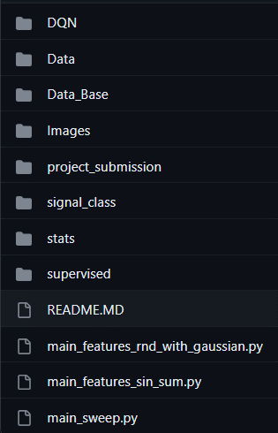
מימוש מערכת דגימה מבוססת למידת מכונה – סופר-­­רזולוציה זמנית
תיעוד הפרויקט
קישור לGitHub של הפרויקט: github.com/tomerraj/NUSTSR שמוסבר בו בREADME איך להריץ את הפרויקט.
התיקייה הראשית בפרויקט:

Slide 39
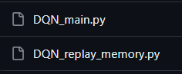
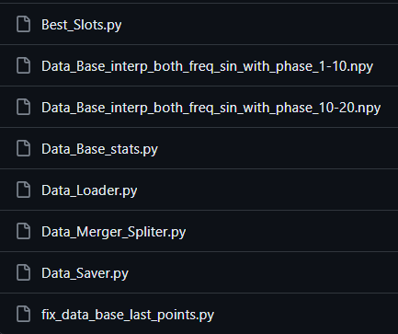
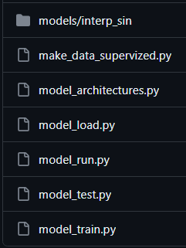
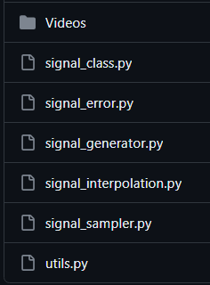
מימוש מערכת דגימה מבוססת למידת מכונה – סופר-­­רזולוציה זמנית
תיעוד הפרויקט

